Slide 1
Составитель:
Зурман Виктория Викторовна учитель начальных классов
МКОУ «СОШ №6» г.о. Нальчик
Периметр прямоугольника

Slide 2
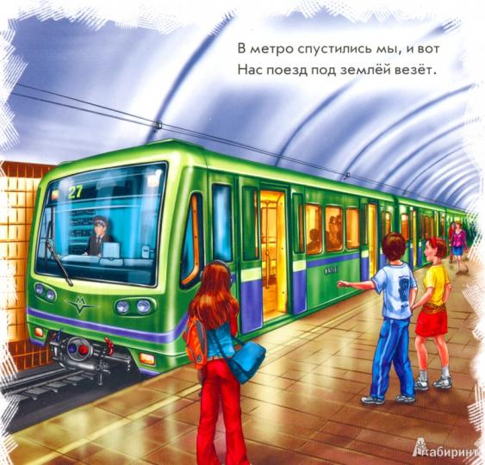


Slide 3
Станция 1. Повторение
Уменьшаемое | Вычитаемое | Разность
40 |  | 20
57 | 7
 | 4 | 26
20
50
30

Slide 4

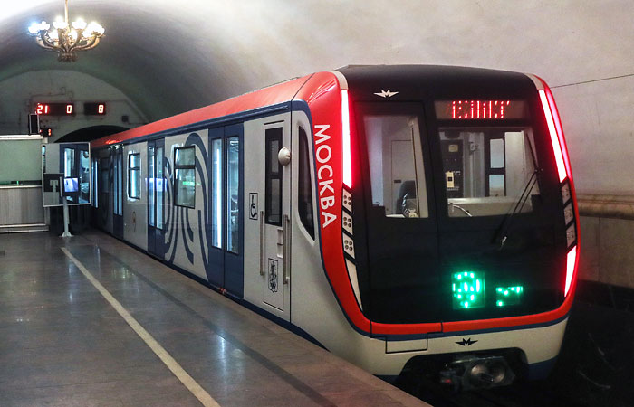

Станция 2. Разгадай
Чтобы двигаться опять, надо ребус разгадать
,
,
и

Slide 5
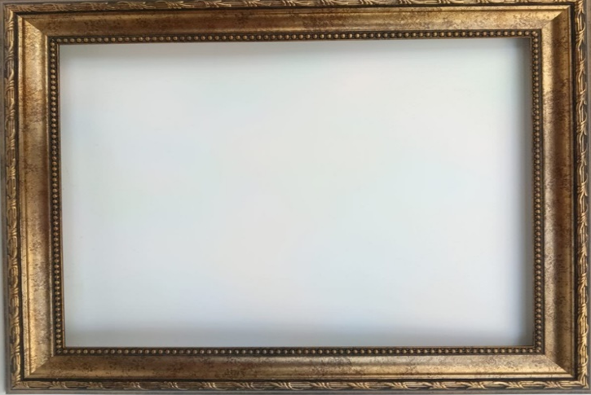
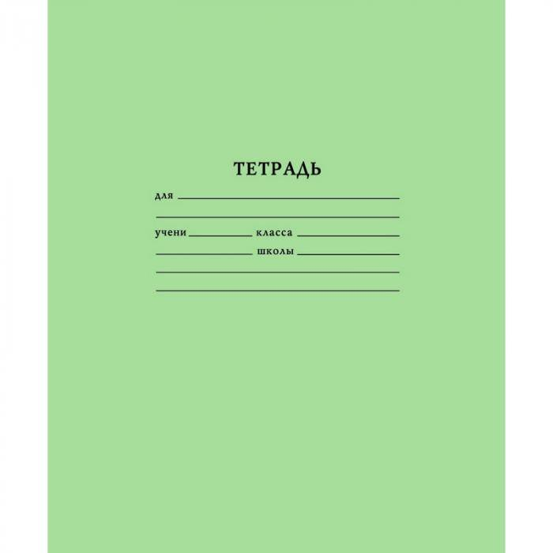
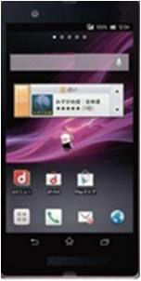
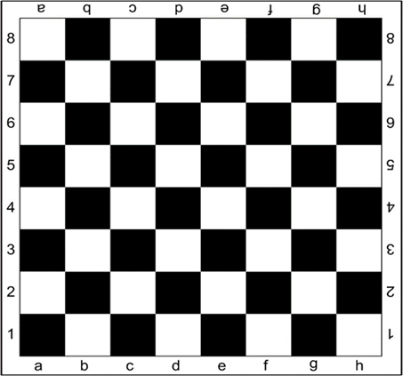

Станция 3. Наблюдение

Slide 6





Найдите четырехугольники.
Какие из них – прямоугольники?

Slide 7
Четырехугольники
Прямоугольники
4 стороны
4 прямых угла
Противоположные стороны равны

Slide 8

Станция 4. Знакомство
«Периметр прямоугольника»

Slide 9


Периметр (Р) – это сумма длин всех сторон прямоугольника.
a - длина
b - ширина
Р = а+а+а+а
Р = а 4
Р = а + b + а + b
P = a 2 + b 2
P = (a + b) 2
b

Slide 10

Как узнать периметр прямоугольника?
1. Начерти прямоугольник.
2. Измерь длины всех его сторон.
3. Сложи длины всех его сторон, или замени сложение одинаковых слагаемых умножением.

Slide 11
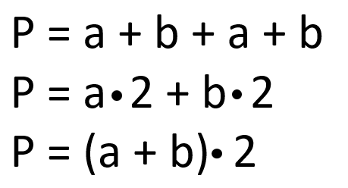
Учебник (с.26)
2. Начерти прямоугольник со сторонами 3 см и 4 см и вычисли его периметр.
3 см
4 см
P = 3 + 4+ 3 + 4 = 14 (см)
P = 3 * 2 + 4 * 2 = 14 (см)
P = (3 + 4) * 2 = 14 (см)
Ответ: P = 14 см.

Slide 12
Станция 5. Физминутка
«Верно-неверно»
Прямоугольник – это четырехугольник
Прямоугольником может быть любой четырехугольник
У прямоугольника все углы прямые
У прямоугольника все стороны разные по длине
У прямоугольника противоположные стороны равны
Квадрат – разновидность прямоугольника

Slide 13
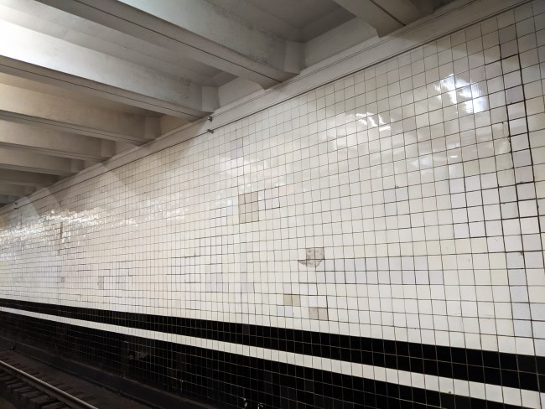


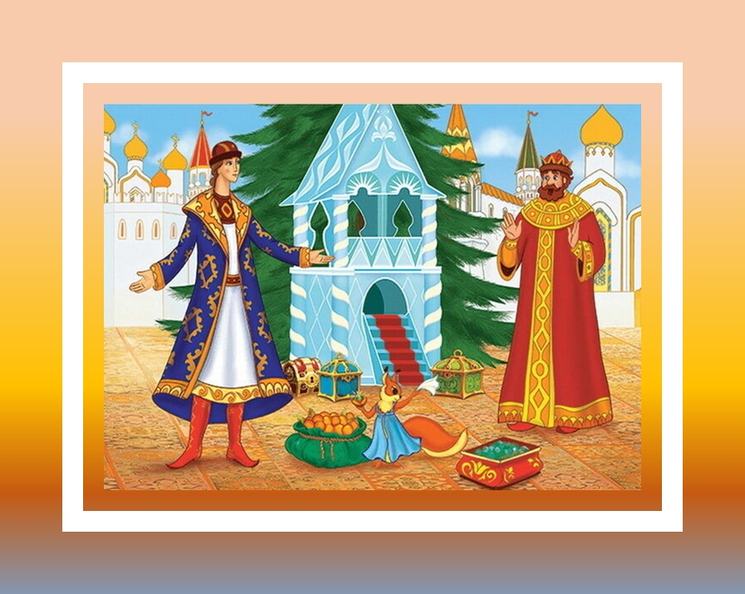
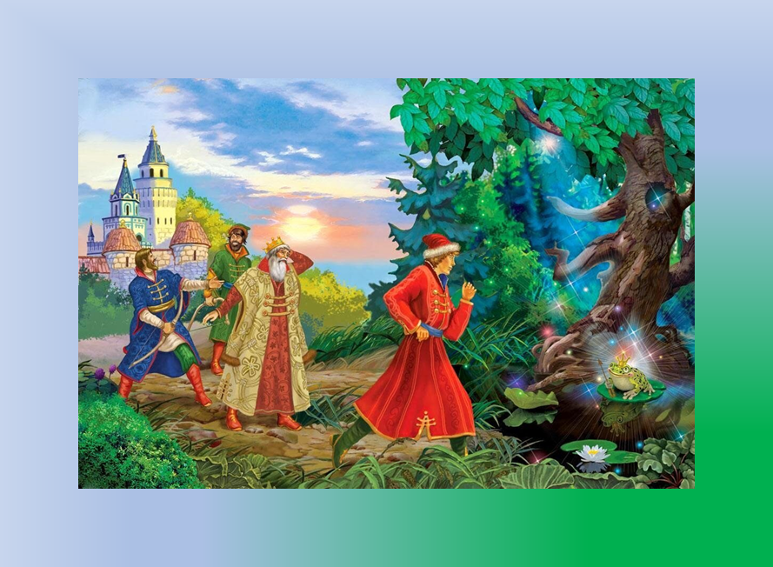
Станция 6. Сказочная

Slide 14









Slide 15

Периметры картинок
«Гуси-лебеди» 17+8+17+8=50 см
«Сестрица Аленушка и братец Иванушка» 16+9+16+9=50 см
«Теремок» 9+9+9+9=36 см 7+11+7+11=36 см
«Колобок» 12+10+12+10=44 см 11+11+11+11=44 см
«Курочка Ряба» 12+6+12+6=36 см 9+9+9+9=36 см
«Репка» 11+7+11+7=36 см 12+6+12+6=36 см
«Сказка о рыбаке и рыбке» 12+8+12+8=40 см 10+10+10+10=40 см
«Три медведя» 9+9+9+9=36 см 10+8+10+8=36 см

Slide 16
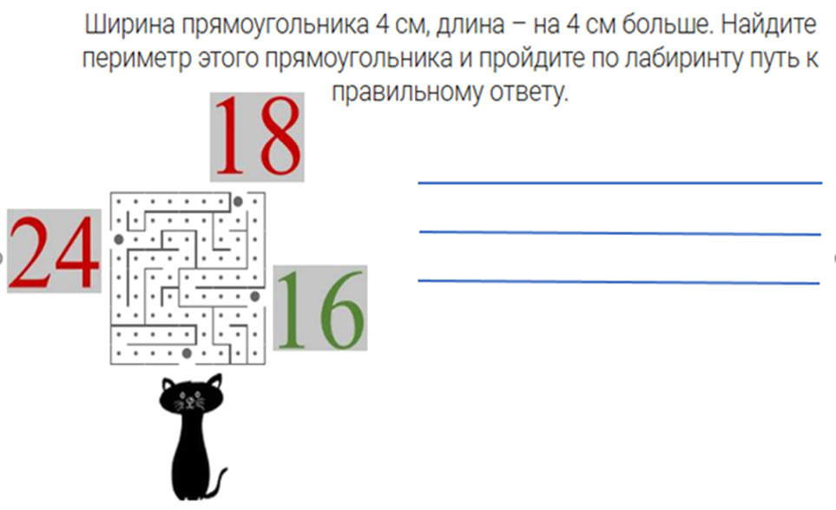
Станция 7. Маршрут

Slide 17
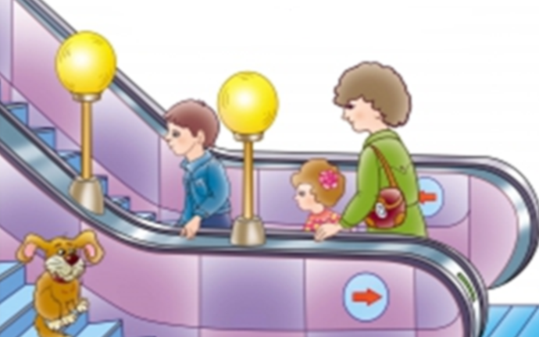

Slide 18
Интернет-ресурсы
https://flomaster.top/64904-metro-kartinki-dlja-detej.html
https://zvukogram.com/category/zvuki-metro/
https://karnaval22.ru/
https://www.m24.ru/news/transport/04022021/151699
https://www.labirint.ru/office/882867/
https://domotekhnika.ru/product/televizor-samsung-ue48h6350ak/reviews
https://www.ebay.com/itm/193081842963
https://yandex.kz/images/search?text=шахматная%20доска%20на%20а4
https://yandex.kz/images/search?cbir_id=4377127%2FePfNnZA232T3gw4qRGK90w3694&rpt=imageview&url=https%3A%2F%2Favatars.mds.yandex.net%2Fget-images-cbir%2F4377127%2FePfNnZA232T3gw4qRGK90w3694%2Forig&cbir_page=search-by-image
https://yandex.kz/images/search?rpt=imageview&from=undefined&url=https%3A%2F%2Favatars.mds.yandex.net%2Fget-images-cbir%2F115032%2FDbaSqkK1p4ic1rC7mbEhOA3767%2Forig&cbir_id=115032%2FDbaSqkK1p4ic1rC7mbEhOA3767&cbir_page=search-by-image
https://uchi.ru/otvety/questions/naydite-perimetr-i-ploschad-pryamougolnika-esli-ego-shirina-4-sm-a-dlina-8-sm
https://na-zapade-mos.ru/1033464-na-puti-k-peremenam-na-stancii-metro-molodezhnaja-zamenjat-pokrytie-sten
https://kulturarb.ru/ru/news/sobytiya-na-pro-kultura-rf/otgadaj-nazvanie-skazki571
https://raskraska.narod.ru/azbuka/r-rus-color.html
https://www.google.com/url?sa=j&url=https%3A%2F%2Fpngtree.com%2Ffreepng%2Fcute-triangle-ruler-math-school-emoji-emoji_6599577.html&uct=1763310221&usg=y9ynYxhFNOotjVeWKNbeNmIrFb0.&opi=89978449&ved=2ahUKEwjQx-namfeQAxX1ExAIHSmBDzIQiYMLKAB6BAgAEAo
https://kinderbox.ru/skazka-po-shhuchemu-velenyu/
https://pikabu.ru/story/den_rozhdeniya_skazki_12720592
https://www.toys-land.ru/goods/pazl-skazka-o-care-saltane-60-jelementov/
https://ru.pinterest.com/pin/438186238750782291/
https://www.pravda.ru/news/culture/1345288-skazki/
https://psygazeta.ru/rubriki/god-nauki/psikhoanaliticheskie-idei/5210-psikhologicheskij-analiz-a-s-pushkin-skazka-o-rybake-i-rybke.html
https://zadacha.uanet.biz/home/biblioteka/audioskazki/audio/skazki-russkie-narodnye
https://play-plan.ru/games/doma/staraya-staraya-skazka/
https://nukadeti.ru/skazki/teremok
https://skazki.irlc.msu.ru/russkie-narodnyie-skazki/repka
https://fkniga.ru/catalog/skazki-dlja-detej/zolotaya-kniga-skazok-dlya-malyshey-podarochnoe-izdanie-ka-00582687/
https://ru.pinterest.com/rykodeliyasar/курочка-ряба/
https://www.maam.ru/kartinki/profesi-i-trud/transport/metro-kartinka-dlja-detei.html
https://www.istockphoto.com/ru/векторная/хлопать-в-ладоши-эмотикон-gm148495751-19882208

Slide 19

Спасибо за внимание!

